Slide 1
Milkrun.

Slide 2
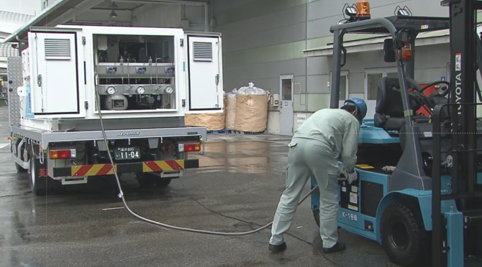

Slide 3
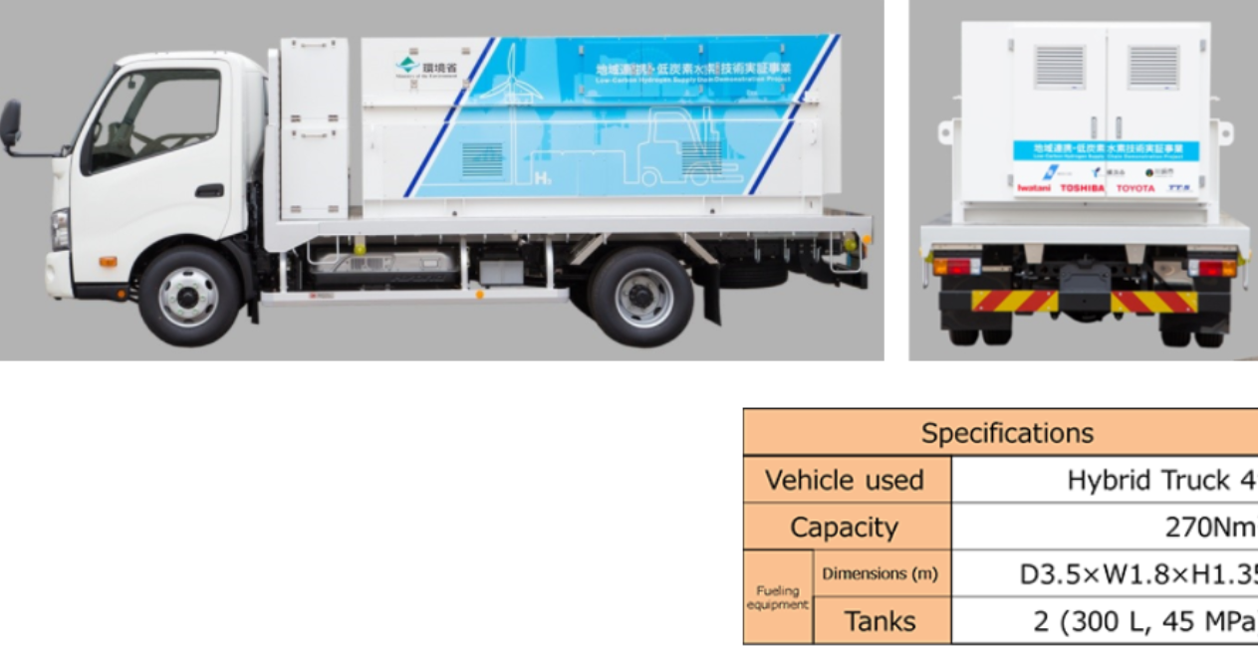
Milkrun
Flexibel en schaalbaar
Waterstof tankwagen
Thuisbezorging: Op locatie gebruiker tanken. Bijvoorbeeld:
Distributiecentra.
Wegenbouw in remote areas.
Pech onder weg
Convenience
…
Om de transitie te versnellen.

Slide 4
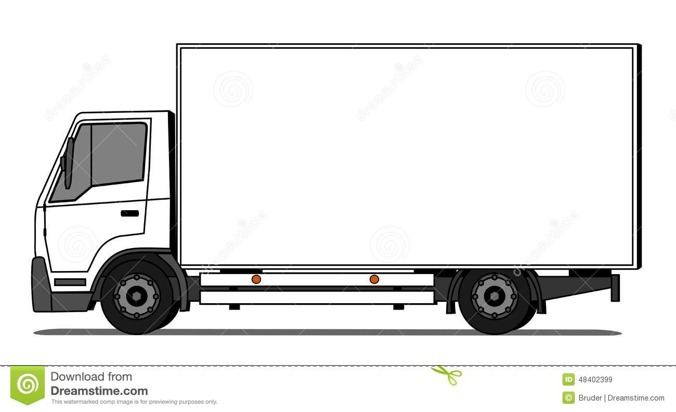

















Mobile Refueling Station

